Slide 1
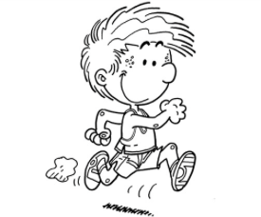
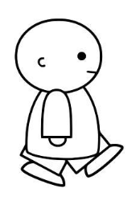
Quand j’écoute cette musique, ça me donne envie de :
(je colorie ma réponse)
Carnet
D’écoute
COURIR
MARCHER
Feuille à imprimer pour chaque musique

